Slide 1
Chapter 4. 분류 (CLASSIFICATION)

Slide 2
01 분류의 개요
지도학습 : 답이 존재하는 상태에서 알고리즘을 통해 학습시키고 새로운 데이터 값에 미지의 레이블을 예측하는 것.
1. 로지스틱 회귀
2. 나이브베이즈
3. 결정트리
4. 최소근접 알고리즘
5. 신경망
6. 앙상블

Slide 3
01 분류의 개요
앙상블
정형데이터의 예측 분석 영역에서 좋은 성능
배깅과 부스팅으로 나뉨.
현재는 부스팅 방식으로 발전하는 중.
예측성능이 좋은 Graident Boosting을 시작으로 단점인 수행시간을 단축시키면서 성능을 높인 XgBoost와 LightGBM 선호.

Slide 4
02 결정트리
결정트리
앙상블의 기본 알고리즘은 결정트리이다.
데이터의 정규화나 스케일링에 의한 영향이 적음.
예측성능을 높이기 위해 복잡한 규칙을 만들다 보면 과적합 발생
하지만 여러 개의 약한학습기를 결합해 확률적 보완과 오류가 발생한 부분에서 가중치를 계속 업데이트에 보완시키는 앙상블에 있어서 결정트리는 좋은 약한학습기.

Slide 5
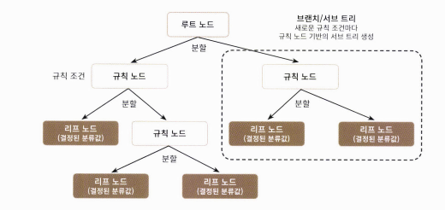
02 결정트리
데이터에 있는 규칙을 자동으로 찾아내 트리 기반의 분류 규칙을 만드는 것.
깊이(depth) 깊어질수록 과적합확률
그렇기에 최대한 많은 데이터세트를 분류할 수 있는 규칙노드를 만들어야 함.
또한 분류된 데이터세트들은 최대한 균일한 정보를 가진 데이터들이어야 함.

Slide 6
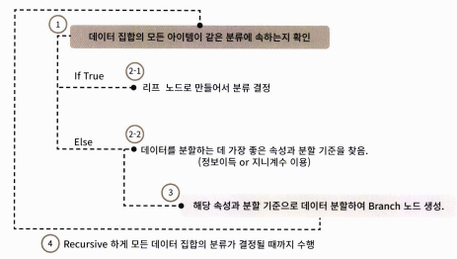
02 결정트리
정보이득지수와 지니계수를 주로 사용해 균일도 측정

Slide 7
02 결정트리
결정트리 장점
쉽다, 직관적이다
피처의 스케일링이나 정규화등 사전 가공 영향도가 크지 않다.
결정트리 단점
과적합으로 알고리즘 성능이 떨어진다. 이를 극복하기 위해 사전에 트리의 크기를 제한하는 튜닝 필요.

Slide 8
02 결정트리
결정트리 파라미터
사이킷런에서 결정트리 구현은 CART 알고리즘 기반으로 DecisionTreeClassifier와 Regressor 클래스 2개가 있고 이 둘은 같은 파라미터를 공유한다.
min_samples_split: 분할되기 위해 노드가 가져야하는 최소샘플 수
min_samples_leaf: 리프 노드가 가지고있어야 하는 최소 샘플 수
min_weight_fraction_leaf: min_samples_leaf와 비슷하지만 가중치가 부여된 전체 샘플 수에서의 비율
max_leaf_nodes: 리프 노드의 최대수
max_features: 각 노드에서 분할에 사용할 특성의 최대 수

Slide 9
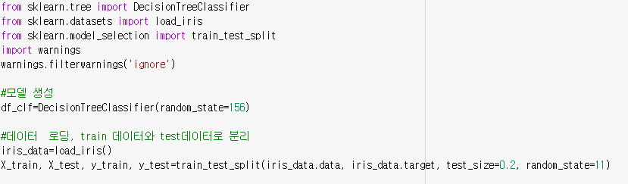
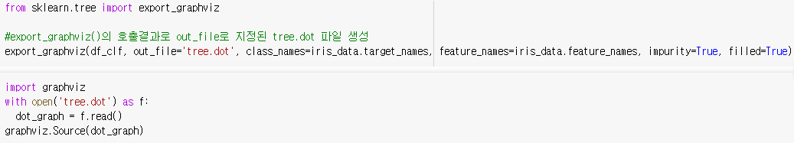
02 결정트리
결정트리모델의 시각화
Graphviz 패키지를 이용한 시각화(붓꽃 데이터)

Slide 10
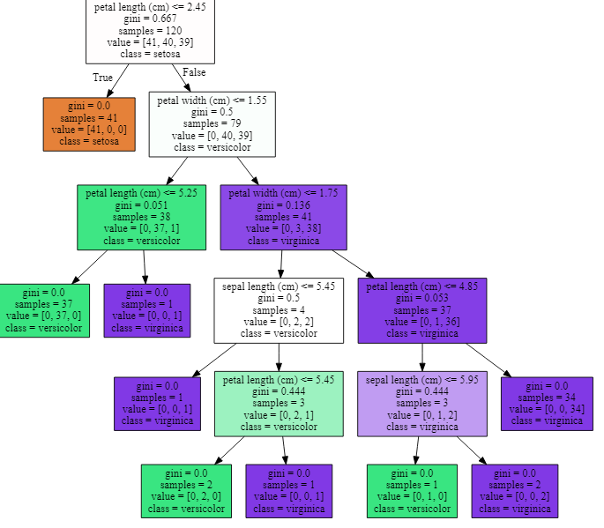
02 결정트리

Slide 11
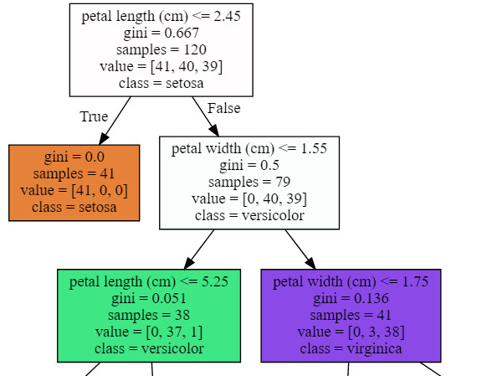
02 결정트리
1번노드
Petal lengt가 2.45보다 작다는 규칙을 가짐
지니계수는 0.667
총 데이터의 수는 120
Setosa가 41개, versicolor가 40개, virginica가 39개
하위노드를 가질 경우 setosa가 가장 많음

Slide 12
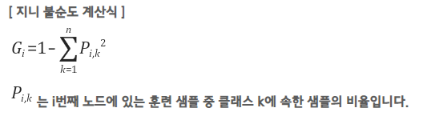

02 결정트리
Ex) 깊이 1의 오른쪽 노드
$$1−{\left(\frac{40}{79}\right)}^{2}−{\left(\frac{39}{79}\right)}^{2}≅0.5$$

Slide 13
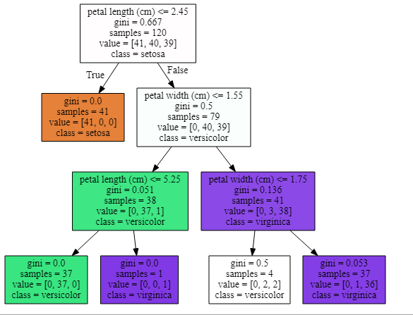
02 결정트리
하이퍼 파라미터 Max depth=3

Slide 14
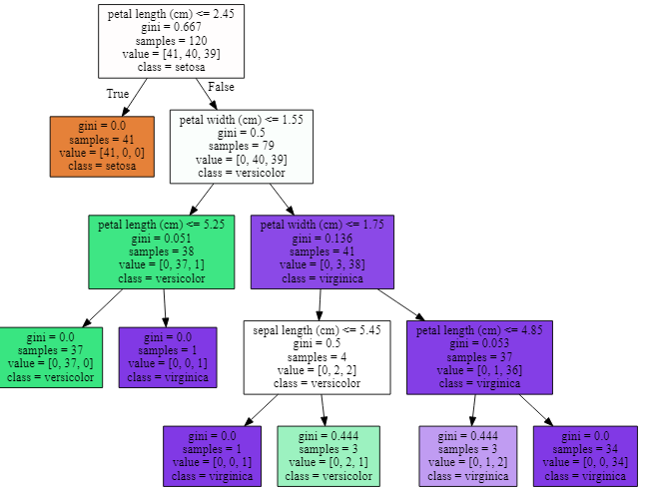
02 결정트리
하이퍼 파라미터 Min_sample_split=4

Slide 15
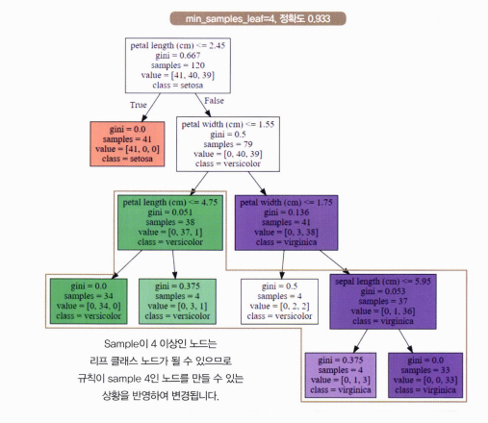
02 결정트리
하이퍼 파라미터 Min_sample_leaf=4

Slide 16
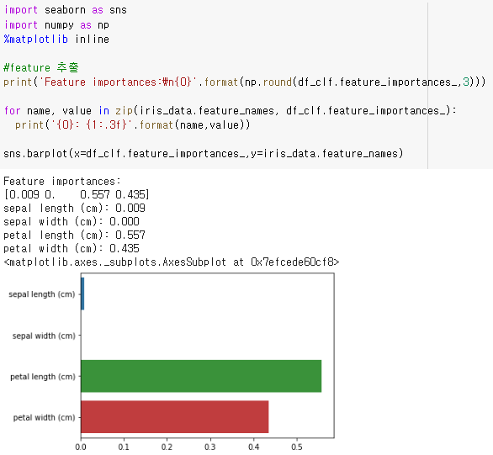
02 결정트리
Feature_importance
결정트리는 균일도를 기준으로 어떠한 속성을 규칙으로 만드냐가 중요한데 여기서 몇 개의 중요한 피처를 통해 좀 더 명확한 규칙을 생성할 수 있고 간결한 모형과 이상값에 강한 모형을 만들 수 있다.

